Slide 1
Modelo Vetorial e Similaridade

Slide 2
Objetivos de Aprendizagem
Explicar o funcionamento do Modelo Vetorial e a representação de itens e consultas como vetores numéricos em espaços multidimensionais
Diferenciar as representações de word embeddings e sentence embeddings

Slide 3
Modelo Vetorial
Em um sistema de recuperação de informação, itens são representados em um Espaço Vetorial
  Imagine um gráfico onde cada eixo representa uma característica
    Ex: gênero, palavra-chave, ator etc.
  Cada item é um vetor nesse espaço
Quando o usuário faz uma busca, a consulta também é convertida em um vetor
Para se encontrar os itens relevantes para a busca, calcula-se a “proximidade” entre os vetores da consulta e dos itens

Slide 4
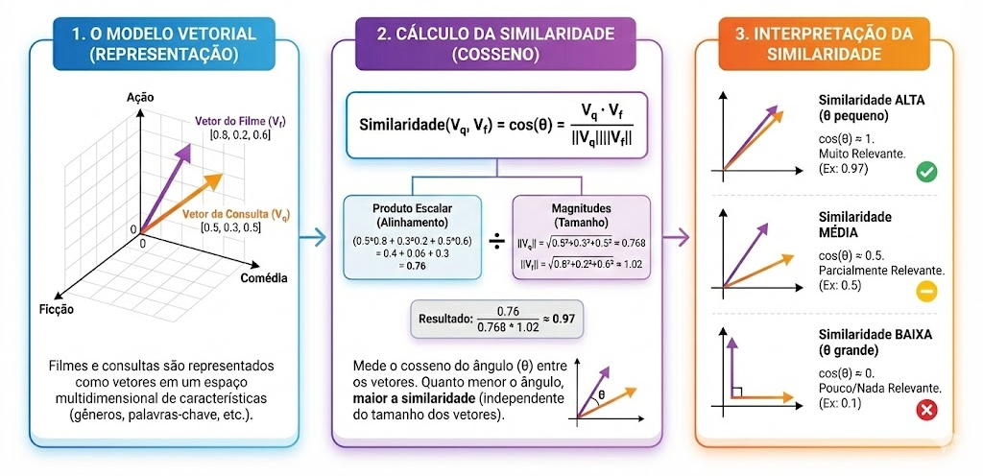
Cálculo da Similaridade
Fonte: Imagem gerada por IA (Google Gemini, 2025)

Slide 5
Cálculo da Similaridade
Usa-se a similaridade do cosseno de cada item com a consulta para calcular a proximidade dos vetores
Mede o cosseno do ângulo entre o vetor da consulta e os vetores de cada item
  Ângulo pequeno (Cosseno ≈ 1) → Alta similaridade
  Ângulo grande (Cosseno ≈ 0) → Baixa similaridade
Ordena-se os itens de acordo com a ordem decrescente de similaridade

Slide 6
Cálculo da similaridade
Ranking de itens
Para produzir o ranking final de itens em resposta a uma consulta, os itens são ordenados na ordem inversa do valor da similaridade de cada item com a consulta
Item 3
0,984
Rank 1
Item 1
0,802
Rank 2
Item 4
0,732
Rank 3
Item 2
0,404
Rank 4
Fonte: Imagem elaborada pelo autor (2025)

Slide 7
Representação dos itens e da consulta
Existem diferentes abordagens para a representação dos vetores
  Bag-of-Words (saco de palavras)
    Conta quantas vezes cada palavra aparece, ignorando a ordem ou gramática
  TF-IDF (Term Frequency-Inverse Document Frequency)
    Considera a ocorrência das palavras: palavras raras que aparecem no documento ganham peso maior, enquanto palavras mais comuns ganham pouco peso
Limitações
  Gera vetores esparsos (de alta dimensão e cheios de zeros) e tem dificuldade com sinônimos e palavras com mais de um significado

Slide 8
Representação dos itens e da consulta
O uso de embeddings pode endereçar estas limitações
  Vetor com dimensão fixa, por exemplo 300 colunas, para representar cada palavra ou sentença
  Foco no significado (semântica) - em vez de contar palavras, captura o contexto e o significado por trás delas
O que são embeddings?
  São representações vetoriais densas geradas por Redes Neurais profundas (como BERT ou Word2Vec), pré-treinadas em grandes volumes de texto

Slide 9
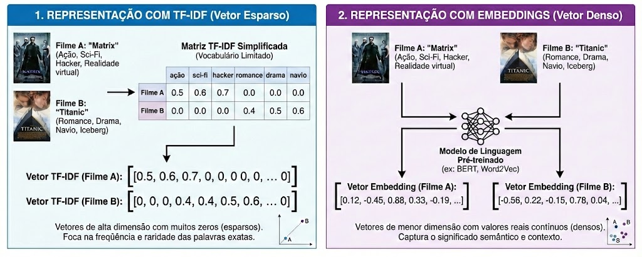
Representação dos itens e da consulta
Fonte: Imagem gerada por IA (Google Gemini, 2025)

Slide 10
Representação dos itens e da consulta
Podem ser usados modelos já treinados em grandes corpus (coleções de textos) ou treinar o seu próprio modelo
Os embeddings podem ser gerados a partir de modelos no nível de palavra ou no nível de frase (sentença)
  Palavra - word embeddings
  Frase ou sentença - sentence embeddings
Se for usado no nível de palavra, é necessário agregar (soma, média etc.) os embeddings de cada palavra de uma frase

Slide 11
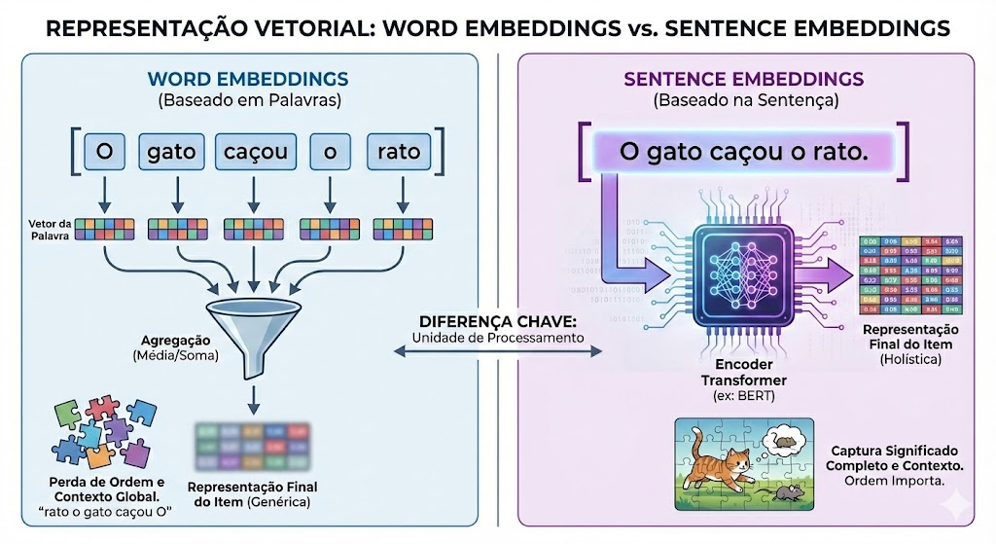
Representação dos itens e da consulta
Fonte: Imagem gerada por IA (Google Gemini, 2025)

Slide 12
Representação dos itens e da consulta
Word embeddings
  Cada palavra é representada por um vetor de dimensão fixa, onde cada dimensão representa um aspecto
Palavra | Gênero | Realeza | Idade | Pet
homem | 1.0 | 0.0 | 1.0 | 0.0
mulher | -1.0 | 0.0 | 1.0 | 0.0
rei | 1.0 | 1.0 | 1.0 | 0.0
rainha | -1.0 | 1.0 | 1.0 | 0.0
cachorro | 0.0 | 0.0 | 0.5 | 1.0
gato | 0.0 | 0.0 | 0.5 | 1.0

Slide 13
Representação dos itens e da consulta
Sentence embeddings
  Cada frase é representada por um vetor de dimensão fixa, onde cada dimensão representa um contexto
Frase | Positividade | Objetividade | Formalidade | Temática
“O gato caçou o rato." | 0.3 | 0.8 | 0.2 | 0.1
"O cachorro está brincando no parque." | 0.8 | 0.7 | 0.3 | 0.1
"A economia global enfrenta desafios." | 0.2 | 0.9 | 0.8 | 1.0
"Estou cansado hoje." | 0.1 | 0.6 | 0.2 | 0.5
"Modelos de linguagem são ótimos." | 0.7 | 0.8 | 0.7 | 1.0
"Que dia lindo!" | 1.0 | 0.5 | 0.3 | 0.4

